Slide 1


数据库（二）总结

Slide 2

课程的目标
理解数据库系统结构，掌握数据库技术的基本概念和理论知识、了解数据库技术的发展趋势，具备理解及描述数据库领域复杂工程问题的能力。
掌握关系代数、关系演算、SQL语言及其应用，遵循数据库规范化设计的方法和步骤、运用专业知识综合分析计算机复杂工程问题，具备跟踪最新技术进行数据库设计与开发的能力，在设计与开发环节中体现创新意识。
培养学生自学能力、团队协同工作能力，在项目研究及实施过程中能胜任相应的职责。
能够就数据库理论、数据库领域复杂工程问题及新技术与业界同行进行有效沟通和交流，并具备一定的国际视野

Slide 3
本学期掌握了哪些？
掌握数据库的历史发展、当前主流和未来发展趋势；
掌握数据库发展史上的两条主线：
数据模型的演变、数据库语言的演变；
掌握数据库技术的两个端点：
数据库的使用（“用户”端），
数据库的实现（“系统”端）；
掌握数据库设计演变的过程：
从ER图、对象联系图到UML类图的发展过程。

Slide 4
本学期课堂教学内容
第五章 规范化设计
第七章 数据库设计
第八章 数据库的管理
第九章 分布式数据库系统
第十章 对象关系数据库

Slide 5
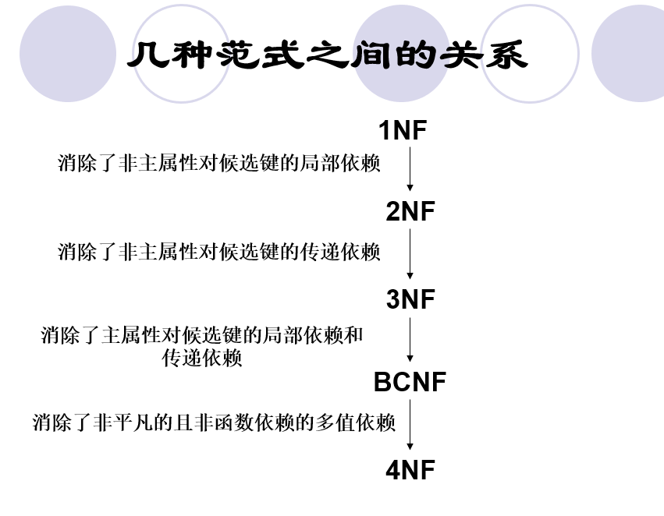
第五章 规范化设计
关系模式的一般形式和关系模式的冗余和异常问题
数据冗余、修改异常、插入异常、删除异常
数据依赖（FD）
平凡的FD、完全函数依赖、部分函数依赖、传递函数依赖
逻辑蕴涵、函数依赖集F的闭包
数据依赖的公理系统和推理规则：自反性、增广性和传递性。 合并性、分解性、伪传递性和复合性。
属性集的闭包及计算方法
数据依赖与关键码的联系
FD集的等价；最小依赖集
无损分解的定义、性质、测试；保持依赖的分解定义。
关系模式的范式：1NF，2NF，3NF，BCNF。
分解算法：分解成3NF、BCNF模式集的算法。
MVD、4NF和5NF的定义。

Slide 6
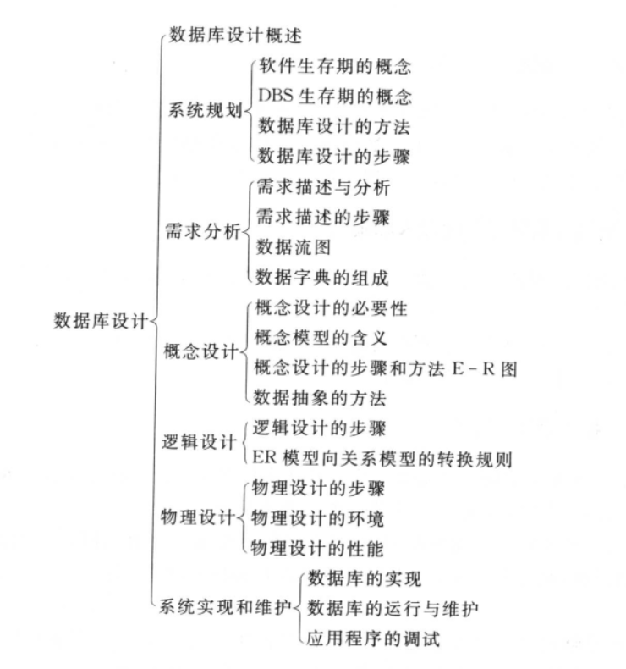
第七章 数据库设计
数据库设计过程输入：总体信息需求、处理需求、DBMS的特征、硬件和OS特征
输出 ：完整的数据库结构、基于数据库结构和处理需求的应用程序的设计原则

Slide 7
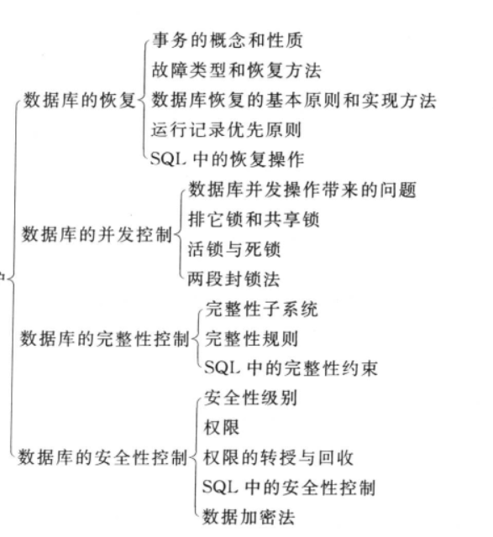
第八章 数据库的管理
•
丢失修改，不一致分析（不可重复读)、读“脏”数据
串行调度、并发调度-可串行化调度→封锁
域完整性规则、基本表约束、断言
主动规则：触发器

Slide 8
第九章 分布式数据库（自学） 第十章对象关系数据库
数据库技术发展的演变过程：
数据模型演变：平面关系模型、嵌套关系模型、复合关系模型、面向对象类型
查询语言演变：RDB的六个子句、ORDB的SQL3标准（路径表达、嵌套）、ODMG标准OQL
概念建模演变: ER图、对象联系图、UML的类图
对象联系图
三种模型的表示 （关系模式、嵌套关系模式、复合对象模型）
引用类型
对象联系图元素
数据的泛化/细化
面向对象的数据类型：基本、复合（结构、数组、包、集合、列表）
ORDB的定义语言

